Slide 1
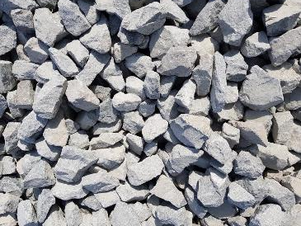
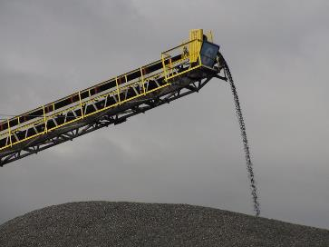
Producción de materiales para la conservación vial, un reto en masa

Slide 2
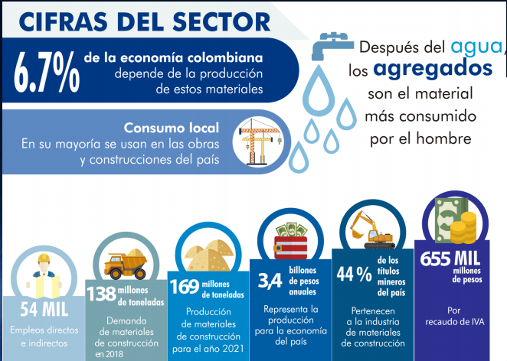
Ilegalidad en la industria

Slide 3
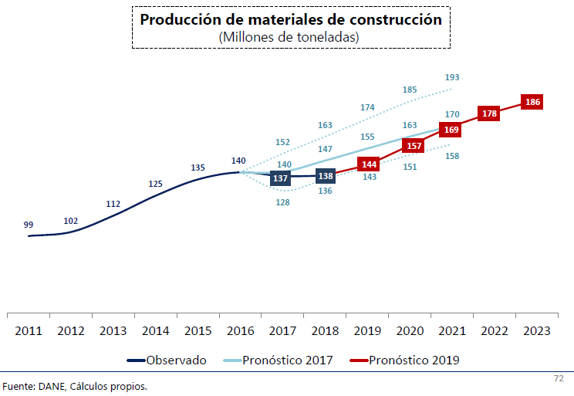
Ilegalidad en la industria
Proyecciones

Slide 4
Demanda de materiales de construcción Bogotá y Cundinamarca
Ilegalidad en la industria

Slide 5
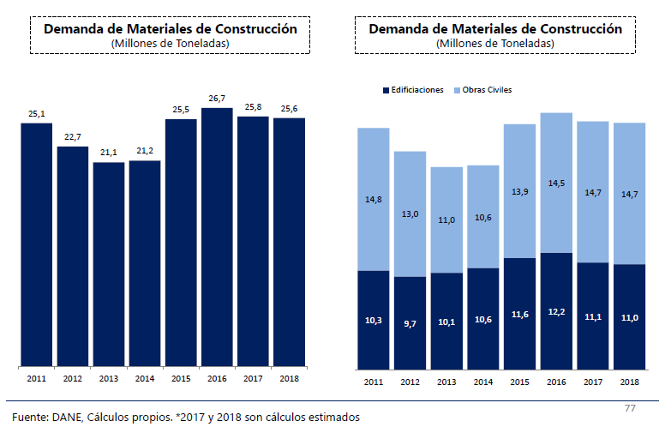
Demanda de materiales de construcción Bogotá y Cundinamarca
Ilegalidad en la industria

Slide 6
Las mezclas modernas
Ilegalidad en la industria
Durables
Condiciones de lluvia
Seguras
Adherencia en curvas
Silenciosa

Slide 7
Ilegalidad en la industria
Las mezclas modernas
Cómo se logran desde los agregados
Físico mecánica
Química
Matriz Geológica
Reacciones
Trituración
Lavado
Clasificación
Adhesividad

Slide 8
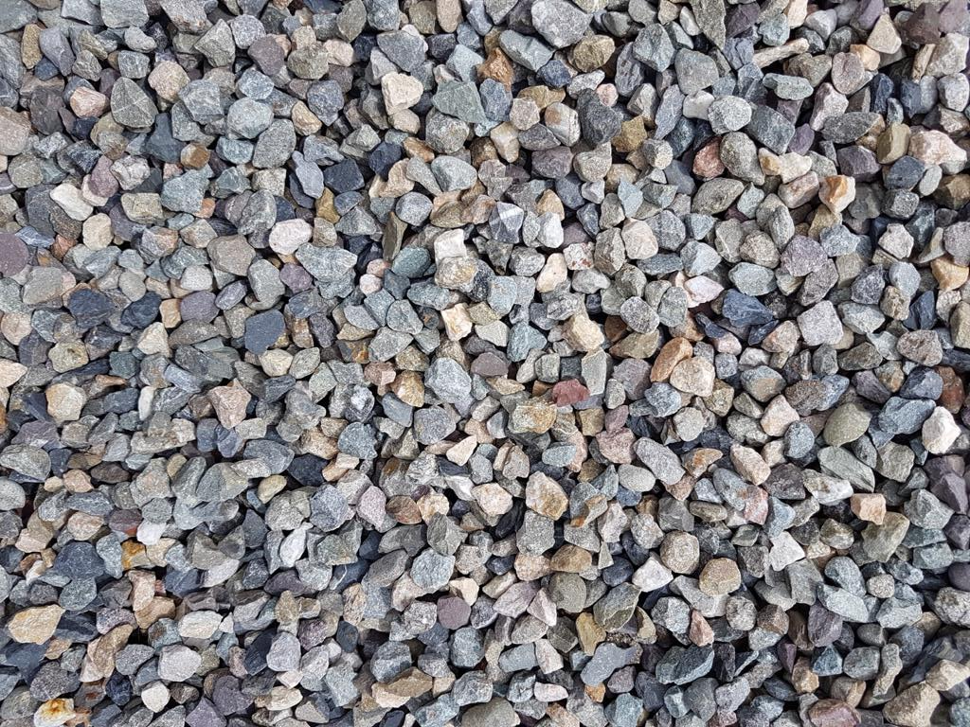
Ilegalidad en la industria
Propuestas
Adhesibilidad
Uso de aditivos en mezcla.
Mejorar fracturación
04
01
03
Índices de forma
Durabilidad/Desgaste
02

Slide 9
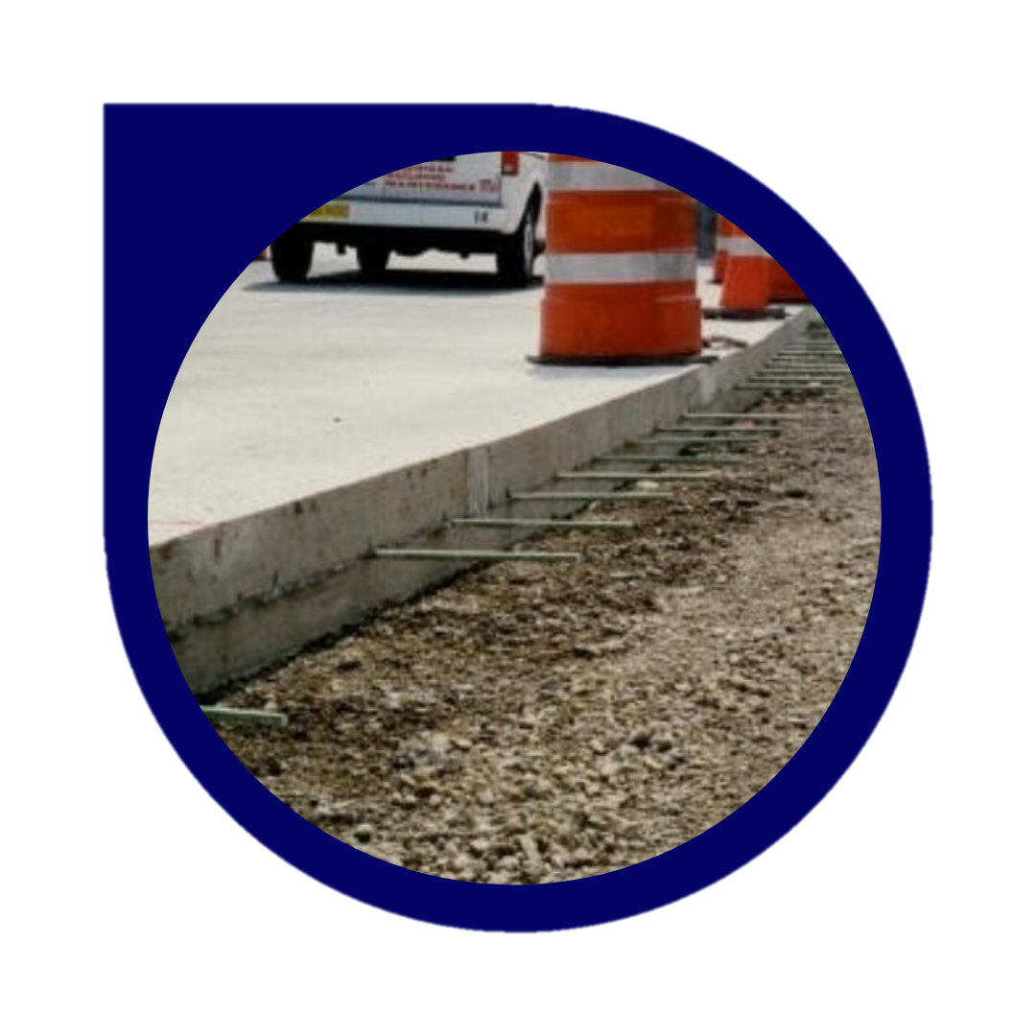
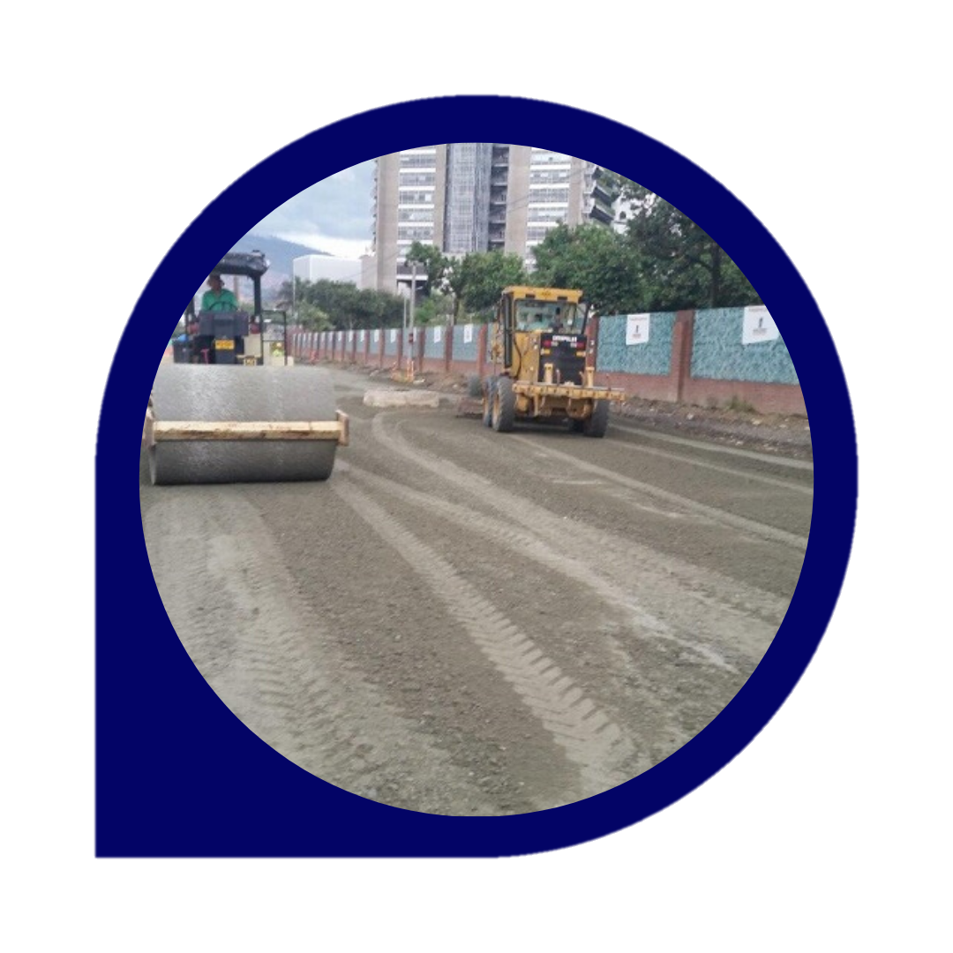
Ilegalidad en la industria
Bases y sub bases
Paquete completo de estructura de pavimento

Slide 10
Ilegalidad en la industria
¿Qué se necesita?
Diseño
El desgaste no se puede arreglar
La solidez no se puede arreglar
Cantidades
Paquete completo de estructura de pavimento
Materiales
Identificación de fuentes

Slide 11
Ilegalidad en la industria
Al Final
Mejores fuentes
Más información
Mejores materiales
Mejor interventoría
Más integralidad
Más homogeneidad
Mejor diseño
Mejor proceso

Slide 12
Ilegalidad en la industria
Ilegalidad e informalidad
Más del 60% de títulos mineros tienen algún problema de ilegalidad
La nueva oferta está llegando a competir con elementos de ilegalidad
Algunos productores que eran formales están migrando a la ilegalidad
Los constructores ya han establecido sus propios criterios para compra informal e ilegal de los materiales
Abundan los “revolvedores” de cemento, agregados, aditivos y agua
La mezcla letal de negocios, política y actuaciones al margen de la ley

Slide 13
Ilegalidad en la industria
Ilegalidad e informalidad

Slide 14
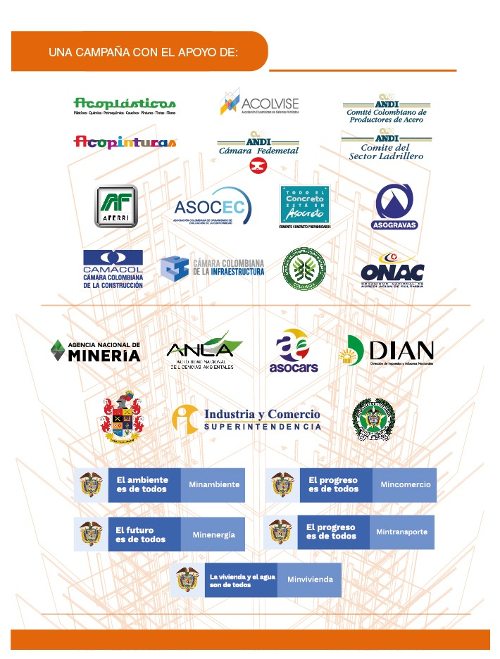
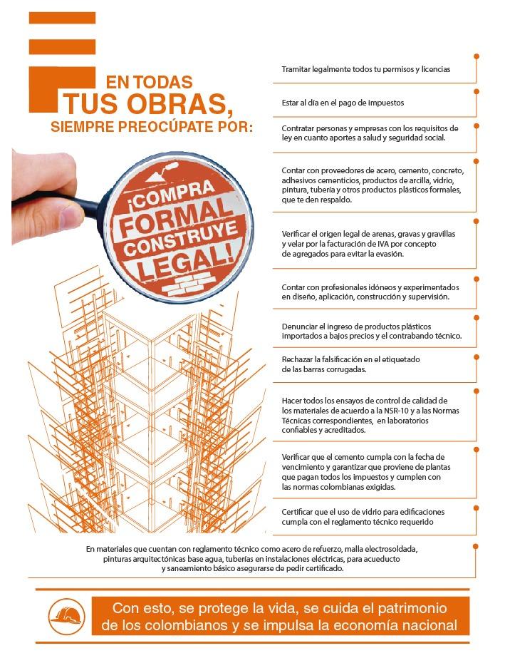
Ilegalidad en la industria
Las estrategias

Slide 15
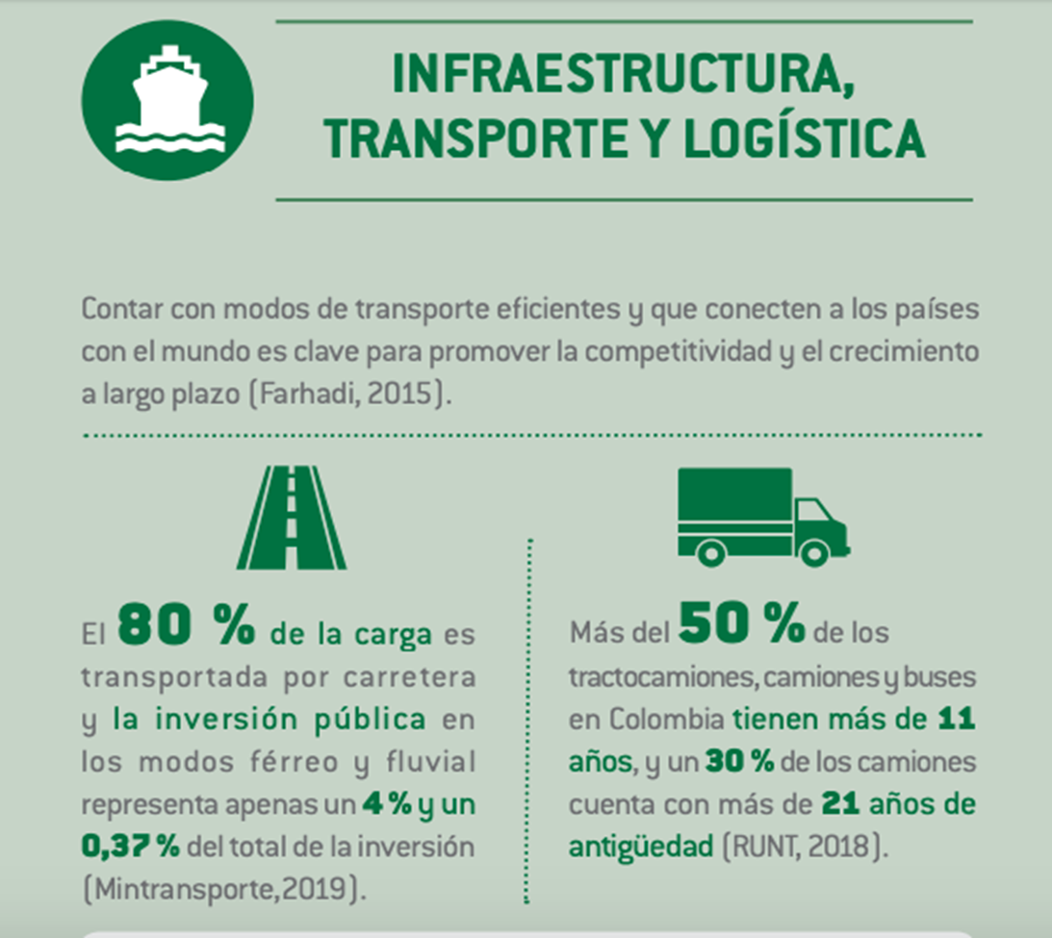
Ilegalidad en la industria
Retos logísticos de la industria
Fuente: Informe Nacional de Competitividad 2019- 2020, publicado por el Consejo Privado de Competitividad

Slide 16
Ilegalidad en la industria
Recomendaciones del CNP
Definir el marco normativo para normalizar el uso de vehículos de carga de alto rendimiento, de modo que se permita su entrada permanente al mercado
Los vehículos combinados de carga (VCC) de alto rendimiento cuentan con una mayor capacidad de transporte y son utilizados ampliamente en el contexto internacional. Su uso reduce el costo logístico del modo carretero en 21%
Fuente: Informe Nacional de Competitividad 2019- 2020, publicado por el Consejo Privado de Competitividad

Slide 17
Ilegalidad en la industria
Qué es un bitren
Fuente: Gobierno de San Luis - Argentina

Slide 18
Comparativo
camión convencional - bi-tren
Ilegalidad en la industria
Fuente: Gobierno de San Luis - Argentina

Slide 19
Ilegalidad en la industria
Beneficios esperados
Fuente: Logitrans - Argos

Slide 20
Ilegalidad en la industria

